Slide 1
課 業 篇
一本指引你如何亮麗畢業的小手冊

Slide 2
大學一定是讀四年嗎?
(1)畢業要求
(2)修課規定
(3)選課策略
(4)跨校選課
(5)如何提早畢業?
(6)為何會延畢?
大學只能拿一個學位嗎?
(1)雙主修
(2)輔系
(3)學分學程
(4)教育學程
大學只能在臺灣讀嗎?
(1)雙聯學位
(2)交換生
(3)本校各類境外短期研修補助
大學畢業後進修管道?
(1)透過甄試、考試進入碩士班就讀
(2)申請連續修讀學、碩、博士學位
(3)海外留學
大學只有在教室學嗎?
(1)Moodle 2.8數位學習平臺
(2)OCW課程
(3)MOOCS課程
(4)圖書館
(5)學習共學社群
(6)自學教室、英語聊天室

Slide 3
大學一定是讀四年嗎?
學長姐分享
提早畢業其實並沒有在規劃中，因為沒有修雙主修、
輔系與教育學程，中規中矩把128學分修完，在進入大
四的時候意識到大四下學期其實只有一門必修，想到
如果要為了這兩學分花這麼多學費實在很不值得，剛
好該門必修課是甲乙兩班上下學期對開，所以我在大
四上就把剩下該修的課修完，並且先和另一班同學一
起修下學期的必修課，於是就順利的在大四上提早畢
業，本來想要放鬆個半年順便準備研究所考試，但又
剛好畢業前就甄試考上，不須等到隔年再考紙筆測驗
，又剛好研究所也可以提早入學，於是我就無縫接軌
的大學提早畢業、研究所提早入學。
這可能跟運氣有關，不過還是必須要非常關心自己的
排課狀況並且注意學校的行事曆，每學期修10到20學
分左右其實很健康，可以輕鬆學習、探索自我、參與
社團、享受青春，建議學弟妹們可以好好安排時間，
注意一些時程，還是可以享受歡樂有效率的大學生活。

Slide 4
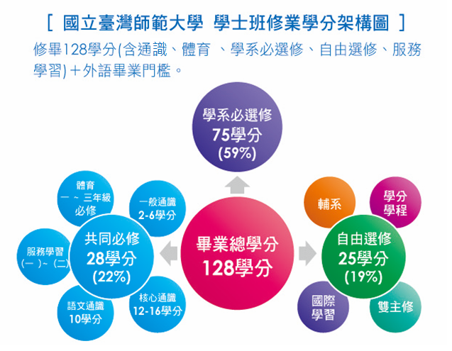
大學一定是讀四年嗎?-
(1)畢業要求
恭喜！也歡迎你成為師大大家庭的一分子，想必同學應該對大學生活充滿了想像，並摩拳擦掌準備精彩出擊。
在盡情享受大學美好學習階段，先讓您知道要如何才取能得大學學位證書，做了以下扼要說明圖示。
基本要求：修畢128學分(含通識、體育 、學系必選修、自由選修、服務學習)＋外語畢業門檻。
建議你善用25學分的自由選修，為你的學習加值喔！

Slide 5
大學一定是讀四年嗎?-
(1)畢業要求
外語畢業門檻知多少
各系都訂有外語畢業門檻，學生即使修畢128學分，但未通過外語門檻，也無法拿到畢業證書。外語能力對你未來的發展非常重要，建議你一定要逐年有計畫地提升自己的外文能力。外語畢業門檻只是最低的基本要求而已。
學校為協助同學提升英語能力，有很多的英語學習資源，此外每學期辦理英文會考、英語線上讀書會及校園英語檢定，還有針對未符合外語畢業門檻的同學進行多元適性之英語補救教學。若想瞭解各系所外語能力畢業資格檢定標準，歡迎同學至教務處網頁查詢，及早掌握自己的畢業門檻喔!
http://www.aa.ntnu.edu.tw/graduation/super_pages.php?ID=0graduation3

Slide 6
大學一定是讀四年嗎?
(2)修課規定
大一到大三每學期最少需修16學分，大四每學期最少需修9學分的課程。
低於此規定又沒有申請減選課程，會被強制休學喔！
每學期修習學分數規定─(學則§13)
除應屆畢業年級不得少於九學分外，各年級不得少於十六學分，不得多於 二十七學分。但若因特殊情況，經系主任核可者，可加、減選一至兩科。
(3)選課策略-智者千言一如醍醐；善規劃，得不困
請學術導師給予生涯規畫及選課方向指導，是你的權利。
此外，選課前先查詢當學期所開課程，掌握每階段選課規則、預先進行修課規劃與志願排定，才不致雜亂無方。
想要一次選到更多心目中理想的課程，請掌握...
第一階段 | 體育、通識、教程填寫志願分發，宜多填選志願增加分發成功機率。 了解分發順序(必→體→教→通→選→系統學校*)，避免分發衝堂。
第二階段 | 善用登記學分上限，填選多門課程增加分發成功機率
全校加退選階段 | 善用授權碼，注意授權碼使用規定

Slide 7
大學一定是讀四年嗎?
(4)跨校選課-- 你也是國立台灣大學系統的一員
學習無國界！除了選修校內課程，校際選課也可精進專業。國立台灣大學系統開放的課程，
都可以在師大的選課系統直接選課，未在選課系統上之課程，為其他兩校不開放之課程，亦不受理紙本申請。
國立台灣大學系統以外其他學校的課程，只要是當學期本校沒開者，都可以在系主任同意下，申請校際選課，
但申請前須先了解校際選課規定與截止日期。
通則：
1.校際選課不超過畢業學分數三分之一。
2.當學期本校沒開課程始可校際選課。
國立臺灣大學系統成員學校：臺灣大學、國立臺灣師範大學、國立臺灣科技大學。

Slide 8
大學一定是讀四年嗎?-
(5)如何提早畢業?
如果你的興趣明確、職涯進路清楚，那你可以考慮盡快完成畢業條件「提早畢業」，
提前進入職場卡位、進修研究所、或出國留學。
可提前畢業條件二擇一(學則§15) | 提前離校期程
1、歷年學業等第積分平均（GPA）達3.38上。 | 可於大三下學期或大四上學期提出當學期畢業之申請。
2、歷年學業成績名次該系年級班生數前40%以內。
提前畢業同學的特質…
A.清楚的學涯規劃
D.善於請教師長及學長姐
B.明瞭學校及學系的規定
E.勤於自學
C.嚴謹的時間管理

Slide 9
大學一定是讀四年嗎?
(6)為何會延畢?
你也可能無法4年畢業，延畢的原因不見得都是不好的，但青春短暫，請珍惜，並妥為自我管理 。
造成延畢的原因 | 延長修業期程
1、跨領域多元學習：如雙主修、輔系、學分學程、教育學程 | 可於學士班修業四年結束後，最多再延長修業期限2年。
2、未通過外語畢業門檻 3、個人生涯規劃：如出國交換 4、因學科被當而延畢
叮嚀提醒~~為避免非自願延畢，請牢記以下心法：
A.畢業條件門檻了心胸
E.困擾因素即尋求協助（如課業、家庭、健康、感情…等）
B.生活作息管理需得當
F.外語畢業門檻早通過
C.學習遊憩分配宜合理
D.覓求個人學習真興趣（志趣相投的學系與課程）

Slide 10
大學只能拿一個學位嗎?
學長姐分享
回顧大學課業的學習，如果說每個科系都是一個獨立
世界，修習外系課程似如跨越學科疆界，感受不同世
界的人群及觀點，也增添自己看待人事物的思考模式
。因此其中一個個人經驗轉捩點為修習輔系，把握輔
系、雙主修、學分學程或是自由選修的途徑，除能探
尋自己的學習興趣，更是體會大學的可貴之處。另外
，假若課業過多，而沒有時間修習其他課程，單單查
看課程綱要裡的書單也能提供自學依循的方向。
最後，作為一位大學畢業的過來人，如果可以再
讀一次大學，在課業學習之餘，多利用時間參與社會
或環境是自己認為最需充實的部份。畢竟大學雖大，
仍不比社會或環境，走出圍牆以外的世界，接觸現實
與人群，不只讓自己不會僅沈浸在大學校園或書堆之
中，而與外在世界脫離，並能豐富及開闊大學學習的
視野。

Slide 11
大學只能拿一個學位嗎?
一加一大於二 π型人是趨勢，單一專長無法滿足職場所需。請為你的學位加值！
有系統的修雙主修、輔系及學分學程，透過跨領域學習，創造獨特的競爭優勢。
(1)雙主修
申請期程 | 修習學分數 | 可加修個數
可於一至四年級（不含延畢期間），每學年度第二學期線上提出申請。 部分學系兼採事後認證。 | 修滿加修學系規定之全部專業課程之科目及學分(44〜75)。 | 1個
(2)輔系
申請期程 | 修習學分數 | 可加修個數
可於一至四年級（不含延畢期間），每學年度第二學期線上提出申請。 部分學系兼採事後認證。 | 修滿輔系規定之科目及學分至少20學分以上。 | 2個

Slide 12
大學只能拿一個學位嗎?
想讓自己成為炙手可熱的跨域人才嗎？
師大規劃有9大主題，共30個跨領域的學分學程供你選擇！
快來看看有哪些吧！
(3)學分學程
主題 類別 | 學分學程名稱
科技應用 | 環境監測與防災、生物資訊與技術、光電、生技與保健
資訊應用 | 區域與觀光規劃、空間資訊、數位內容與創新應用
語言文學 | 榮譽英語、文學創作、日本語文、韓國語文、華語文教學、歐洲文化與語言
社會科學 | 社會與傳播應用、應用史學
文化創意 | 文化創意產業、流行音樂產業暨科技藝術、數位影音藝術、生態藝術與科普傳播、室內設計
商業管理 | 基礎管理、財務金融
領導實務 | 社團人專業領導培力學分學程
教育發展 | 兒童雙語教育、學校心理學、復健諮商、大數據資料與數位評量、原住民族教育文化
國際交流 | 國際文化、國際足跡
各學分學程不限科系，凡師大在學
學生皆可提出申請。大學部學生加修
學程，僅需依各學程要求繳交材料
費，不需另外負擔學分費。凡依照
各學程要求，修滿規定學分數即獲
得學程證明書。

Slide 13
大學只能拿一個學位嗎?
師資培育規範
(點我超連結看詳細說明)
(4)教育學程
中等學校合格教師之培育歷程

Slide 14
大學只能拿一個學位嗎?
教育專業課程學分表
(點我超連結看詳細說明)
實地學習規範
(點我超連結看詳細說明)
師資職前教育課程
中等教育專業課程（26學分）
普通課程
通常以大學畢業證書來證明已修畢
共同必修
18或20學分
共同選修
8或6學分
依各學系規畫之任教專門課程科目及學分一覽表修畢專門課程學分
(學分數依各學分表而有不同)
包含
教育議題專題
必選修(2學分)
依教育專業科目及學分表修畢教育專業課程學分數並完成實地學習54小時
專門課程
教育專業
課程
教育基礎
4學分
教育方法
10學分
分科/分領域（群科）教材教法
分科/分領域（群科）教學實習
4 ~ 6學分
教育實習
課程
4科選2科
6科選5科
實地學習（54小時）
修習教育專業課程期間應至中等學校進行實地學習，類型包括：見習、試教、實習、補救教學、課業輔導或服務學習
修畢普通課程、專門課程及教育專業課程(含完成54小時實地學習)後，得申請半年全時教育實習

Slide 15
大學只能在台灣讀？
學長姐分享
從小開始補英文卻從來沒有喜歡過英文，進了大學，依
舊如此，個性卻更叛逆了些，記得大二時修「教育社會
學」，老師發下一篇英文文章，請我們閱讀後說出其大
意，然後老師點了我，我只回道：「我看不懂。」現在
到了UCLA暑期交換，看著來來往往的外國人，想著自
己從小學補英文到現在，竟然連基本聽說讀寫都不太行
，實在滿可笑的，覺得我們的英文教育到底在做什麼，
還是其實是我自己太可笑了呢？
後來上課時，我跟自己說，只要是我關注的議題、我真
心想問的問題，我就要在上課時把它問出來，第一次提
問時還是同學一直在旁邊鼓勵我，我才敢舉手的，我想
不到的是，我總共在上課問了兩次問題，下課後都有不
同的同學來跟我說「你剛剛問得真好！」（還有人跟我
說，她旁邊的埃及同學也一直點頭說ｙｅｓ）這給了我
很大的鼓舞，即使我講得不快、用字可能不夠漂亮，但
我用我能力所及的字彙慢慢講，還是能讓別人明白我的
想法。

Slide 16
大學只能在台灣讀？
年輕人，你的舞台不在台灣，在全世界！師大姐妹校林立，請給自己暢讀世界、擁抱國際的機會。
(1)雙聯學位
只要符合雙方學校的畢業資格，可以取得兩校學位。
本校雙聯學位型態有3+2 學碩雙聯、2+2學士雙聯、1+1碩士雙聯。
(2)交換生
繳本校學費，體驗國外大學上課、生活方式，拓展國際視野。
出國交換至少要選修該校二門課程。
我們姊妹校資料總覽 或至本校國際事務處http://ap.itc.ntnu.edu.tw/istudent/oia2/查詢
洲別 | 美洲 | 歐洲 | 亞洲 | 非洲 | 大洋洲 | 陸港澳 | 合計
合作國家數 | 6 | 20 | 8 | - | 2 | 3 | 39
姊妹校 | 54 | 67 | 92 | - | 11 | 62 | 286
MOU | 56 | 71 | 112 | - | 12 | 92 | 343
學生交換 | 30 | 34 | 69 | - | 5 | 70 | 208
教師交換 | 13 | 8 | 14 | - | 2 | - | 37
雙聯協議 | 12 | 6 | 9 | - | - | 1 | 28
其他 | 6 | - | 5 | - | - | 1 | 12

Slide 17
大學只能在台灣讀？
(3)本校各類境外短期研修補助
教育部
學海飛颺
學海惜珠
選送清寒優秀學生赴登載於教育部網站之外國大學校院參考名冊之學校(不包括大陸及港、澳)修讀學分
本校
出國圓夢計畫
選送優秀學生赴登載於教育部網站之外國大學校院參考名冊之學校(不包括大陸及港、澳)修讀學分
本校鼓勵學生赴境外進修補助辦法
補助期限以一學期(季)或一學年為原則，教育部補助每人新臺幣5萬元以上30萬元以下；其補助額度得依教育部當年度經費預算調整，每人實際獲補助額度由薦送學校自訂
申請時間：每年1月公告當年度簡章，3月截止申請。申請單位：本校國際事務處
補助期限以一學期(季)或一學年為原則，每名選送生補助額度依各薦送學校所送計畫書所載學生資料評核。實際補助金額，依教育部當年度經費預算調整
選送清寒優秀學生赴大陸及港、澳地區進行短期研習
申請時間：每年1月公告當年度簡章，3月截止申請。申請單位：本校國際事務處
國立臺灣師範大學為鼓勵本國學生赴境外進修，培養國際視野，增進語文及專業能力
本校至境外進修之學生，可向本校申請補助。補助期限以一學年為上限
本校至境外進修之學生，可向本校申請補助。補助期限以一學年為上限
申請時間：每年4月、11月公告當期簡章。申請單位：本校國際事務處
申請時間：每年4月、11月公告當期簡章。申請單位：本校國際事務處

Slide 18
大學畢業後進修管道?
學長姐分享
從師大畢業後，便直升碩班。若符合資格，直升總是比其他管道容易些。自己當然很順利的直升了，但心中總有一種感觸是，好像改變的並不是那麼多、刺激少了點，不如以往新穎；但相對地對一切熟悉，也能很快地步入軌道。雖然在自己領域中，師大已是台灣最好的選擇，但如果可以去更不一樣的地方尋求更多的刺激與學習機會，或許我會嘗試並把握。
關於研究所，覺得最重要的是為何做這個選擇，所以請好好問自己：「你想要念完研究所後得到或學到甚麼？」因此你需要做更多功課以及思考來幫助你做決定，了解研究領域前記得要見樹又見林，要知道那些領域在這個社會或環境中扮演著甚麼角色。
最後，現在校際間合作已經很方便了，可以就讀A校找B校老師指導，若你有個欲探討的議題也可以從議題下手，找到你符合的伯樂，好好跟老師學習，然後要一直記得你做出這個決定的機會成本，克服困難，求知若渴。

Slide 19
大學畢業後進修管道?
(1)參加甄試或考試進入碩士班就讀
大學成績優異進入本校碩士班者，可申請新生入學成績優異獎學金喔！
 | 碩士班甄試入學 | 碩士班招生考試 | 教師/碩士在職專班 招生考試
簡章公告 | 每年9月初 | 每年11月 | 每年11月
考試日期 | 每年10-11月 | 每年3月 | 每年3月
特色 | 大部分系所免筆試，學生可透過申請、面試等招生程序進入本校碩士班就讀，提早畢業的學士班學生亦可於甄試錄取後申請碩士班提前入學（即2月入學），達到連貫學習目標。 | 學生透過書面審查、筆試、面試等招生程序進入本校碩士班就讀，招生系所與錄取名額等機會較多。 | 針對已進入職場工作的學生，提供在職進修管道，學生可善用夜間、週末或暑期的時間進修學習，以取得碩士學位。

Slide 20
大學畢業後進修管道?
(2)連續修讀學、碩、博士學位
對學術研究有興趣的學生，可及早確立志向，在大學階段即申請五年連修碩士班，
或逕讀博士班。
 | 連續修讀學、碩士學位 (五年連修) | 逕修讀博士學位
辦理時程 | 每年暑期 | 每年4月、11月底前辦理完成
申請資格 | 本校修畢大二課程之大三、大四學生可於每年暑假透過甄選，成為該系(所)的「碩士班預備研究生」，俟正式透過碩士班甄試、碩士班招生考試成為本校研究生後，其於學士班所上修之碩士班課程，除已計入學士班畢業學分數之大碩合開科目外，均得全部申請抵免。 | 學士班應屆畢業生、碩士班成績優異、具有研究潛力之在校生，可檢具申請書、歷年成績單，經原就讀或相關系、所、院、學位學程副教授以上2人推薦，並經擬就讀系、所、院、學位學程之相關會議通過及校長核定，直接攻讀博士學位。學生亦可申請至領域相近之系所修讀。

Slide 21
大學畢業後進修管道?
(3)海外留學
海外留學不是夢，從大一開始就可以提早做準備，贏在起跑點！
搜尋自己理想的學校
可透過參加教育展、瀏覽大學排行網站與相關論壇、諮詢留學代辦中心、詢問有經驗的學長姐等方式了解適合自己的科系與學校。
瀏覽各大學入學申請資訊
看中幾所心儀的學校後，便可至各大學的官方網站查看詳細的入學資訊，通常會擺在”Prospective”、”Students”或者”Admission”等專區。
檢核自己應具備之條件
例如GPA、GRE、TOFEL的成績規定，有些學校採認IELTS的分數，是否需要作品集或其他的檢定證明等，可預先知道，在大學四年好好規畫準備。
安排申請時間軸
每一間學校的收件期程與表單不盡相同，為不錯過任何機會，幫自己制定申請學校的時間軸，其中包含相關檢定考試的日程、各校收件日期、郵寄工作天、兵役等。
萬事俱備，就等入學通知了！

Slide 22
大學只有在教室學嗎?
學長姐分享
學長姐分享
自己的經驗讀書學習很容易變成個人的活動，但若是
以團體的方式進行則會變的多元。線上英文讀書會
提供多人連線對談，不受空間限制的團體英文學習
課程。而獎勵自主讀書會則就屬於自選主題，在選材
上有極大的自由，也能得到學校經費支持做學術運用。
一本書或是最新的論文，如果都讓一個人讀完再講授
給大家，那麼大家會沒參與感，就像普通上課般無趣
。但如果選了有趣的主題，像是政治、電影、文學或
是成員共同有興趣的領域，大家都能夠發表意見，也
能樂於參與。彼此分工合作讀不同的篇章，再到討論
的場合發表心得，不僅是有效率的學習方式，更能刺
激對於新事物的思考。與個人學習不同的團體學習模
式，會是大學裡高效學習的關鍵。

Slide 23
大學只有在教室學嗎?
唯有透過自我發現、自我學習，不斷地探勘挖掘，視界會愈來愈深邃，心胸會愈來愈寬廣，內在之河會愈來愈豐沛。
(1)Moodle 2.8數位學習平臺
你的教室不在教室，而在Moodle 。未來四年，Moodle 會與你常相左右。
在「Moodle 2.8」你會看到老師的課程大綱、教學進度、作業說明。還有「作業區」、「討論區」、「線上測驗」等功能。臺師大目前已有60%以上課程以及超過80%的教師運用此平臺；若你沒有隨時登入 Moodle，可能就會活在沒有去上課，不知道教室發生甚麼事的孤獨世界。
詳情請連至Moodle 2.8數位學習平臺網址https://moodle2.ntnu.edu.tw/。

Slide 24
大學只有在教室學嗎?
(2)OpenCourseWare(OCW)開放式課程
課前如何預習，課後如何複習？臺師大開放式課程(NTNU OCW) 提供本校大量專業課程、通識課程的上課實況影音檔，及校外來賓演講內容！
台師大OCW平台 http://ocw.lib.ntnu.edu.tw
(3)MOOCS課程
全球知名大學課程，可以透過MOOCs免費修習，Coursera、Udacity、eDX 都是你的學校！
臺師大也有MOOCs，尤以「師資培育」、「華語文教學」、「通識教育」是師大的MOOCs特色課程。
http://moocs.ntnu.edu.tw/
(4)圖書館
林語堂：「一所學校的好壞，取決於圖書館。」有人說大學生待在圖書館的時間越久，未來的成就越好。
台師大有全國館藏第二大的圖書館，請你來印証。
http ://www.lib.ntnu.edu.tw/

Slide 25
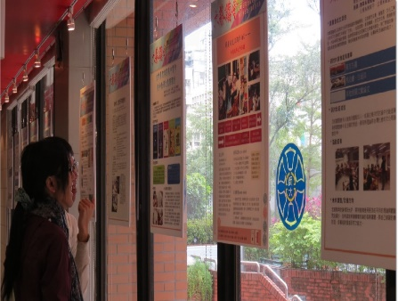
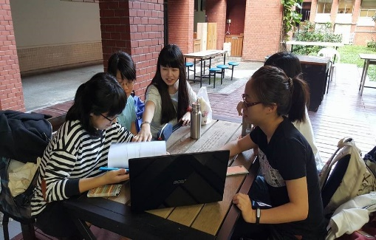
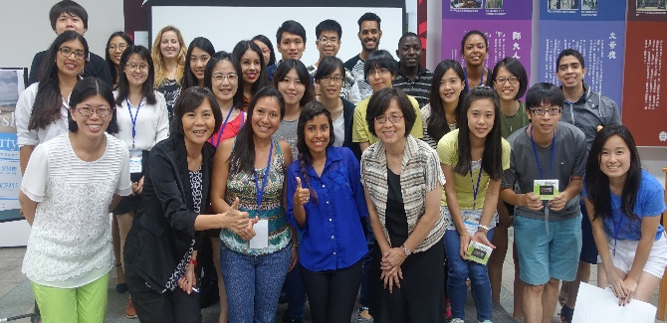
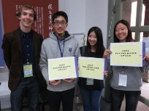
大學只有在教室學嗎?
(5)學習共學社群
學習如入桃花林，旅途上落英繽紛，企盼能一同領略彼此眼中的美景！
【自主讀書會】
【英語讀書會】
要練習自己的英語表達能力嗎？你可以跟來自全球不同國家的外籍生組織英語讀書會！主題多樣、時段彈性，透過小組互動，讓你輕鬆開口說英語！
為鼓勵同儕交流並促進閱讀學習，凡本校學生 五人(含)以上皆可組織以研究生擔任主讀人之讀書會，於每學期開學兩週內，填寫申請表及計畫書，向教學發展中心提出自主讀書會申請，經審查遴選通過後，將可獲得補助，期盼同學皆能合作學習！「共．享．悅．讀」

Slide 26
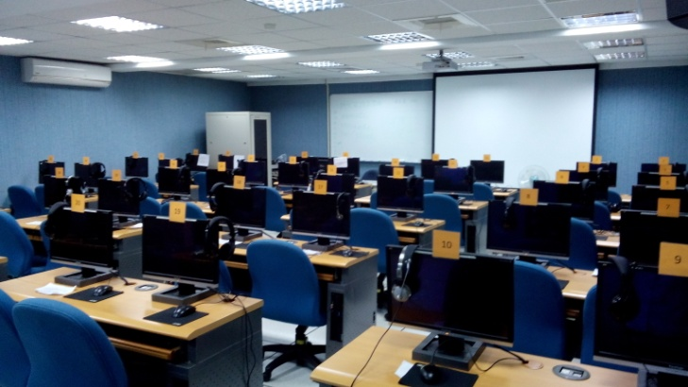
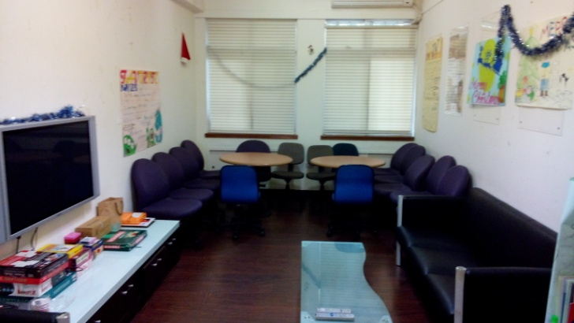
大學只有在教室學嗎?
(6)自學教室、英語聊天室
為鼓勵大一學生自主學習，增加學生使用英語的機會，大一共同英文課程於學期中開放樸101英語自學教室及英語聊天室供全校學生使用。
自學教室提供相關軟體學習資源，有經典影片影集、英語檢定模擬題庫、互動式學習軟體等。
英語聊天室由英語口語能力優良學生或外籍生擔任tutor，進行一對一或一對多的英語聊天，練習口語表達。
校本部英語聊天室位於樸102與樸103之間，公館分部也有英語聊天室，位於分部圖書館三樓的SMILE多元學習區。

Slide 27
大學只有在教室學嗎?
研討會、工作坊、講座
目不暇給，豐富多元的研討會、工作坊、講座，每天在校園各種場合舉辦，別猶豫，走進去參加，學到賺到，這才是大學生活。
產業實習
實務印證理論，學與用合一，才會產生學習興趣，或出國或下工廠，請大膽的走出校園實習去。

Slide 28
學會思考、選擇，擁有信念、自由
生涯規劃，從進大學第一天開始！
We wish you a great success!

